Slide 1
Instrucțiuni x86
De citit: Dandamudi
Capitole 4.5, 7, 8, 9, 10
Modificat: 18-Nov-21
Notes:
06.05.2021: de extins la 3h,
Potențial cam boring, ii trebuie demo. Putem rula exemplele din Dandamudi

Slide 2
Instrucțiuni aritmetice
INC și DEC
Format:
inc destination
dec destination
Semantică:
destination = destination +/- 1
destination poate fi pe 8, 16, sau 32-biți memorie/registru
Nu putem folosi operanzi imediați
Nu seteaza CF
Exemple
inc BX ; BX = BX+1
dec word [value] ; value = value-1 (16 biți)

Slide 3
Instrucțiuni aritmetice
ADD/SUB
Format:
add destination,source
sub destination,source
Semantică:
destination = (destination)+/-(source)
Exemple
add EBX,EAX
add byte [value],10H
sub EBX, EAX
Observatii:
inc EAX e mai bun decât add EAX,1
dec EAX e mai bun decât sub EAX,1
generează mai puțin cod

Slide 4
Setare indicatori de conditie
CMP
Format:
cmp destination,source
Semantică:
(destination)-(source)
destination și source NU sunt alterate
Testează relația de ordine între operanzi
Se efectuează scăderea, se setează EFLAGS
Nu se reține rezultatul scăderii
Se folosește cu salturi condiționale
Exemple
cmp EBX, EAX
cmp dword [count], 10

Slide 5
Setare indicatori de conditie
Unii indicatori pot fi setati in mod explicit prin operatii specifice:
Carry
STC (Set Carry Flag)
CLC (Clear Carry Flag)
CMP (Complement Carry Flag)
Interrupt
STI (Set Interrupt Flag)
CLI (Clear Interrupt Flag)
Direction
STD (Set Direction Flag)
CLD (Clear Direction Flag)

Slide 6
Instrucțiuni de salt (jump)
Salt necondiționat
Format:
jmp label
Semantică:
Execuția transferată la instrucțiunea identificată de label
Se retine deplasamentul relativ fata de intructiunea curenta
Exemplu: ciclu infinit
mov EAX,1
inc_again:
inc EAX
jmp inc_again
mov EBX,EAX ; nu se ajunge aici

Slide 7
Instrucțiuni de salt (jump)
Salt condiționat
Format:
j<cond> label
Semantică:
Execuția transferată la instrucțiunea referită de label doar dacă condiția<cond>este îndeplinită
Depinde de o combinație de flag-uri din EFLAGS
Exemplu: Verificare \r (Carriage Return)
GetCh AL
cmp AL,0DH ; 0DH = ASCII carriage return
je CR_received
inc CL
...
CR_received:

Slide 8
Instrucțiuni de salt (jump)
Salt condiționat
Acestea depind de valoarea unui flag din registrul EFLAGS
jz jump if zero (ZF == 1)
jnz jump if not zero (ZF == 0)
jc jump if carry (CF == 1)
jnc jump if not carry (CF == 0)
jo jump if overflow (OF == 1)
js jump if sign (SF == 1)
jp jump if parity (PF == 1)
jz este echivalent cu je
Analog jnz și jne

Slide 9
Instrucțiuni de salt (jump)
Instructiuni ce tratează operanzii ca nr. fara semn.
je if equal (ZF==1)
jne if not equal (ZF==0)
ja if greater (CF==0 && ZF==0)
jae if greater or equal (CF==0)
jb if less (CF==1)
jbe if less or equal (CF==1||ZF==1)
Instructiuni ce tratează operanzii ca nr. cu semn.
je if equal (ZF==1)
jne if not equal (ZF==0)
jg if greater (ZF==0 && SF==OF)
jl if less (SF != OF)
jge if greater or equal (SF==OF)
jle if less or equal (ZF==1||SF!=OF)

Slide 10
Instrucțiuni de salt (exemple)
Exemplu 1
mov ah, 1
cmp ah, -1
ja fara ; no jump 1 < 255
jg cu ; jump 1 > -1
Exemplu 2
mov ah, -1
add ah, 10
jo over ; no jump (-1+10)=9
js semn ; no jump 9 > 0
jc carry; jump 255+10 > 255
Notes:
http://unixwiz.net/techtips/x86-jumps.html

Slide 11
Salt indirect
Se face salt la o adresă care nu este specificată direct în corpul instrucțiunii
Se poate specifica un target printr-o adresă de memorie sau un registru
Exemplu:
Presupunând că ECX conține adresa targetului
jmp [ECX]
Notă: În cazul acesta, ECX trebuie să conțină adresa în valoare absolută, nu relativă ca în cazul saltului direct.

Slide 12
Apel de procedură direct/indirect
Format:
CALL label
Semantică:
Execuția transferată la instrucțiunea identificată de label
Inainte de apel se salveaza adresa de retur pe stiva
Revenirea se face la apelul instructiunii RET care extrage adresa de retur de pe stiva si executa salt la acea locatie
Exemplu: EBX conține un pointer la o procedură
CALL Calculeaza
… ;aici se revine dupa call
Calculeaza:
… ;aici este corpul rutinei
RET ;aici se termina rutina si se
;revine in programul principal
Notes:
int (*fa)(int);
intinc(intx){ return x+1;}
fa = &inc;

Slide 13
Apel de procedură direct/indirect
Call
apel direct: adresa imediată a procedurii apelate
apel indirect: adresa procedurii apelate în registru sau memorie
Exemplu ASM:
dword la target_proc_ptr conține un pointer
call [target_proc_ptr]
Exemplu C:
int inc(int x){ return x+1;}
int (*fa)(int);
fa = &inc;
printf("%d\n", (*fa)(2));
Notes:
int (*fa)(int);
intinc(intx){ return x+1;}
fa = &inc;

Slide 14
Instrucțiuni de ciclare
LOOP
Format:
loop target
Semantică:
Decrementează ECX și face salt la target dacă ECX ≠ 0
ECX trebuie inițializat cu numărul de repetări
Exemplu (execută <loop body> de 50 de ori):
mov ECX,50
repeat:
<loop body>
loop repeat ...
Exemplul anterior este echivalent cu:
mov ECX,50
repeat:
<loop body>
dec ECX
jnz repeat ...

Slide 15
Instrucțiuni de ciclare
Următoarele două verifică, în plus, și indicatorul ZF
loope/loopz target
Action: ECX = ECX − 1
Jump to target if (ECX ≠ 0 and ZF = 1)
loopne/loopnz target
Action: ECX = ECX − 1
Jump to target if (ECX ≠ 0 and ZF = 0)

Slide 16
Instrucțiuni logice
AND/OR/XOR (Toate instr. logice actualizează EFLAGS)
and destination,source
Prin măști de biți, setează anumiți biți să fie 0
or destination,source
Prin măști de biți, setează anumiți biți să fie 1
Copiază anumiți biți dintr-un byte, cuvânt, dublu-cuvânt
xor destination,source
Comutare de biți
Inițializare registre la 0, de exemplu:
xor AX,AX
not destination
Complementul față de 2 al unui număr pe 8 biți, de exemplu:
not AL
inc AL

Slide 17
Instrucțiuni logice
TEST
test destination,source
Face AND non-destructiv
Nu se reține rezultatul, nu se modifică destination
Similar cu cmp
Exemplu: Verificarea parității unui număr reținut în AL
test AL,01H ; test the least significant bit
je even_number
odd_number:
<process odd number>
jmp skip1
even_number:
<process even number>
skip1:
. . .

Slide 18
Instrucțiuni de shiftare
Două tipuri de shiftări
Logică
shl (SHift Left)
shr (SHift Right)
Altă interpretare:
Se aplică pe numere fără semn
Aritmetică
sal (Shift Arithmetic Left)
sar (Shift Arithmetic Right)
Altă interpretare:
Se aplică pe numere cu semn

Slide 19
Shiftare logică
Shift left
shl destination,count
shl destination,CL
Shift right
shr destination,count
shr destination,CL
Semantică: Shiftare stânga/dreapta a destination cu valoarea din count sau registrul CL (nu modifica CL). destination poate fi pe 8, 16 sau 32 de biți; se poate afla în memorie sau într-un registru
Exemplu: prelucrare pe biți
; AL contains the byte to be encrypted
mov AH,AL
shl AL,4 ; move lower nibble to upper
shr AH,4 ; move upper nibble to lower
or AL,AH ; paste them together
; AL has the encrypted byte
Înmulțire și împărțire
Puteri ale lui 2
Mai eficient decât mul/div

Slide 20
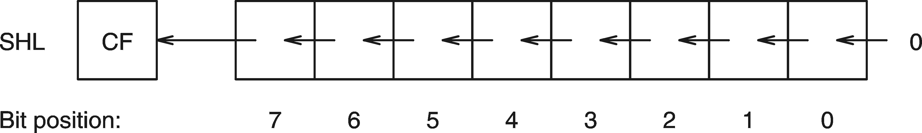
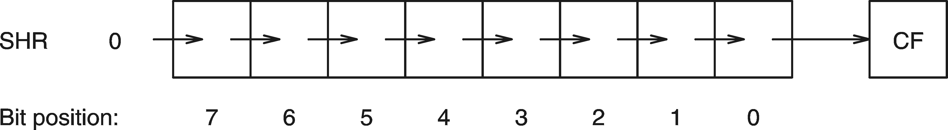
Shiftare logică
Ultimul bitul care iese în afară ajunge în CF
biți de 0 sunt inserați la celălalt capăt

Slide 21
Shiftare logică
Efect asupra indicatorilor:
Auxiliary flag (AF): undefined
Zero flag (ZF) și parity flag (PF) sunt actualizate
Carry flag
Conține ultimul bit shiftat în afară
Overflow flag
Pentru shiftări pe mai mulți biți
Undefined
Pentru shiftări cu un singur bit
Se setează dacă în urma shiftării se schimbă semnul
Altfel devine 0

Slide 22

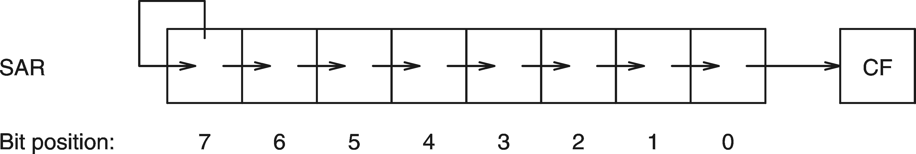
Shiftare aritmetică
Două variante, ca la cea logică:
sal/sar destination,count
sal/sar destination,CL

Slide 23
Instrucțiuni de rotire
Problemă la shiftare
Biții shift-ați în afară sunt pierduți
Instrucțiunile de rotire îi inserează la loc
Două tipuri
Fără Carry
rol (ROtate Left)
ror (ROtate Right)
Cu Carry
rcl (Rotate through Carry Left)
rcr (Rotate through Carry Right)
Formatul este similar cu cel al instrucțiunilor de shiftare
Două variante (la fel ca la shiftare)
Cu operand imediat
Cu numărul de rotiri pasat prin CL

Slide 24
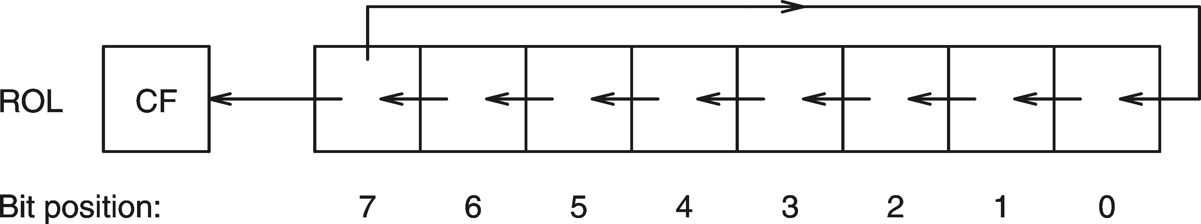
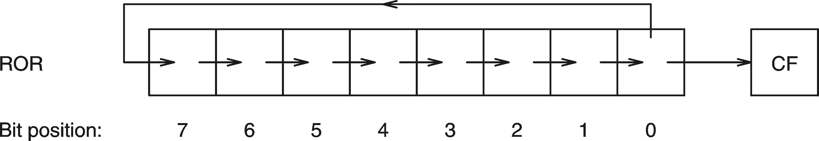
Rotire fără carry
Format:
rol destination,count
ror destination,count
count– analog shift, valoare imediată sau prin CL

Slide 25
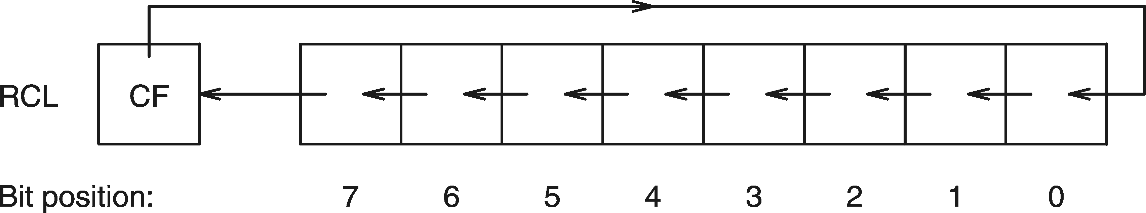
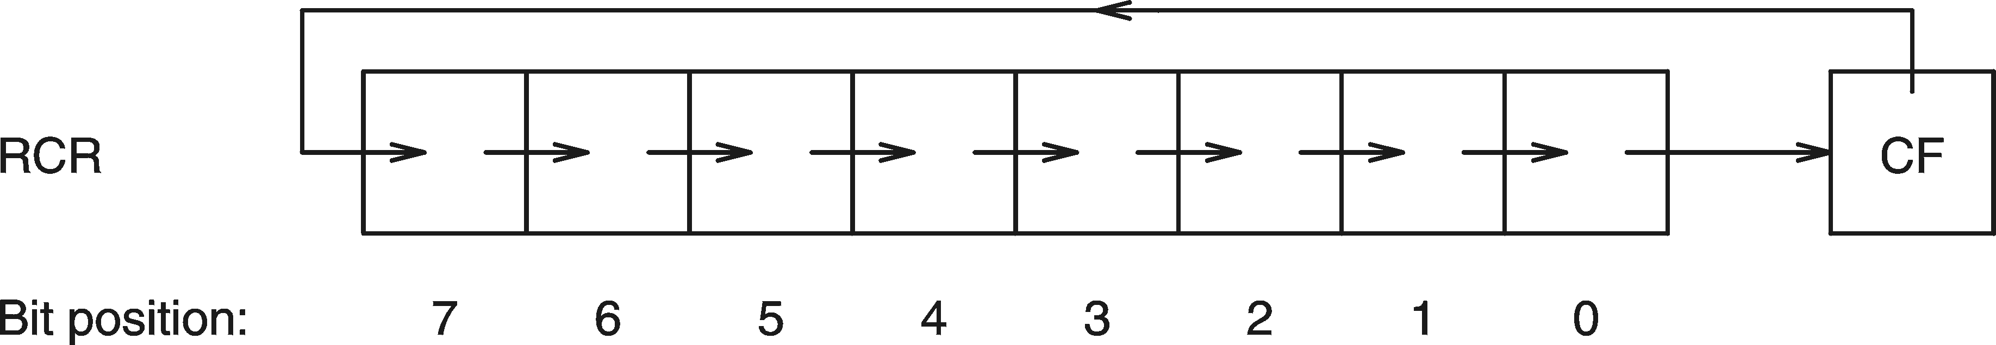
Rotire cu carry
Format
rcl destination,count
rcr destination,count
count– analog shift, valoare imediată sau prin CL

Slide 26
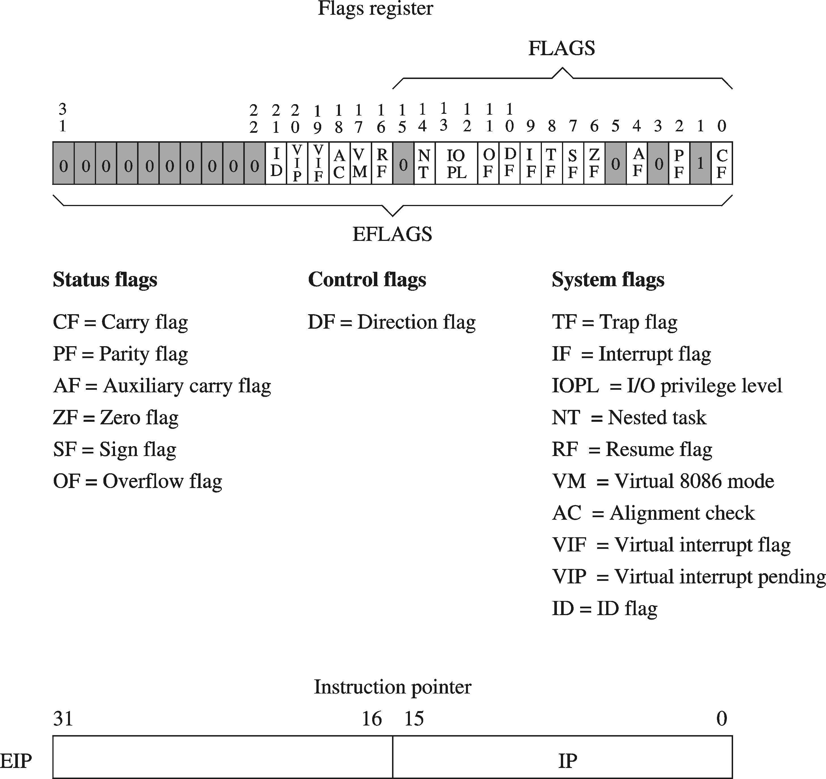
Indicatori de stare
Șase indicatori ne spun câte o proprietate a rezultatelor instrucțiunilor aritmetice.

Slide 27
Indicatori de stare
Sunt actualizați pentru a evidenția o proprietate a rezultatelor
Exemplu: Dacă rezultatul este 0, se setează Zero Flag
Îndată ce un flag este setat, rămâne setat până când o altă instrucțiune îi modifică starea
Instrucțiunile afectează în mod diferit indicatorii
add și sub le pot schimba pe toate șase
inc și dec le pot schimba pe toate mai puțin CF
mov, push, și pop nu afectează nici un indicator

Slide 28
Indicatori de stare
Exemplu:
; initially, assume ZF = 0
mov EAX,55H ; ZF is still zero
sub EAX,55H ; result is 0
; ZF is set (ZF = 1)
push EBX ; ZF remains 1
mov EBX,EAX ; ZF remains 1
pop EDX ; ZF remains 1
mov ECX,0 ; ZF remains 1
inc ECX ; result is 1
; ZF is cleared (ZF=0)

Slide 29
Indicatori de stare - EFLAGS
Cum utilizam flaguri-le ref. la operatii aritmetice?
Studiu de caz: Carry Flag. Reține dacă în urma unei operații aritmetice pe numere fără semn s-a produs depășire
CF e setat în următoarele exemple
mov AL,0FH mov AX,12AEH
add AL,0F1H sub AX,12AFH
Propagare ”împrumut” în adunarea pe mai multe cuvinte
1 ←carry from lower 32 bits
x = 3710 26A8 1257 9AE7H
y = 489B A321 FE60 4213H
7FAB C9CA 10B7 DCFAH
Studiu de caz: Overflow flag. Analog CF, dar pentru numere cu semn
Exemple (setează OF, dar nu și CF)
mov AL,72H ; 72H = 114D
add AL,0EH ; 0EH = 14D

Slide 30
Indicatori de stare
Cu/fără semn: de unde știe sistemul?
Procesorul nu știe interpretarea
El setează indicatorii carry și overflow pentru ambele
interpretarefărăsemn
mov AL,72H
add AL,0EH
jc depasire
nu_depasire:
. . . .
depasire:
. . . .
interpretare cu semn
mov AL,72H
add AL,0EH
jo depasire
nu_depasire:
. . . .
depasire:
. . . .

Slide 31
Instrucțiuni aritmetice
Pentium are o serie de instrucțiuni ce pot lucra la nivel de 8, 16 sau 32 de biți
Adunare: add, adc, inc
Scădere: sub, sbb, dec, neg, cmp
Înmulțire: mul, imul
Împărțire: div, idiv
Instrucțiuni ce se folosesc în conjuncție cu cele de mai sus: cbw, cwd, cdq, cwde, movsx, movzx

Slide 32
Instrucțiuni aritmetice
Înmulțire
Mai complexă (costisitoare) ca add/sub
Produce rezultate de lungime dublă
E.g. Înmulțirea a două numere pe 8 biți produce un rezultat ce are nevoie de 16 biți pentru reprezentare
Nu putem folosi o singură instrucțiune de înmulțire atât pentru numere cu semn cât și pentru cele fără semn
add și sub funcționează grație reprezentării în complement față de 2!
Pentru înmulțire, avem nevoie de instrucțiuni separate
mul numere fără semn
imul numere cu semn

Slide 33
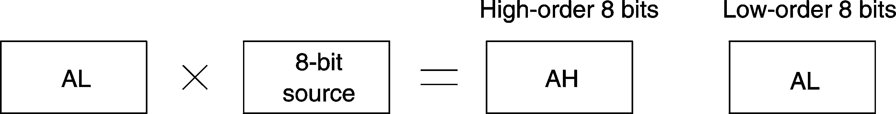
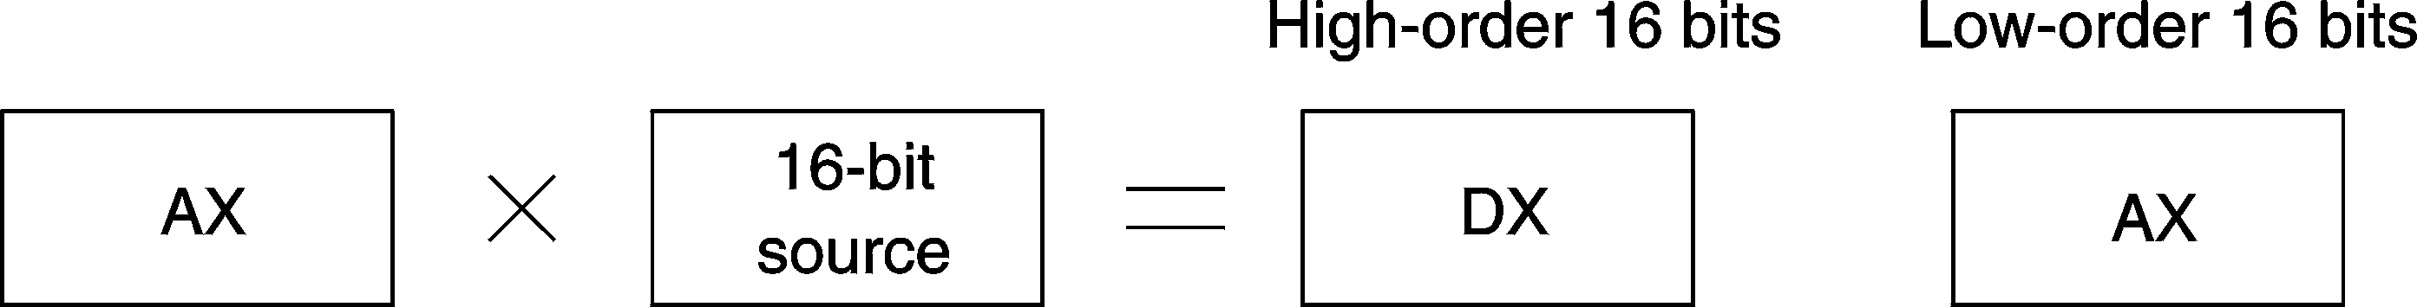
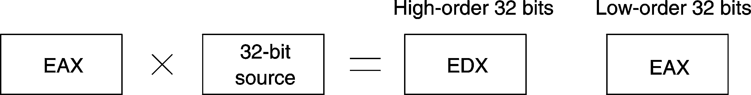
Instrucțiuni aritmetice
Înmulțire fără semn
mul source
Rezultatul și al doilea operand depind de dimensiunea operandului source

Slide 34
Instrucțiuni aritmetice
Exemplu
mov AL,10
mov DL,25
mul DL
obținem250D în AX (rezultatulîncape înAL)
Instrucțiunea imul folosește aceeași sintaxă
Exemplu
mov DL,0FFH ; DL = -1
mov AL,0BEH ; AL = -66
imul DL
Obținem 66D în AL

Slide 35
Instrucțiuni aritmetice
Împărțirea produce două rezultate
Câtul
Restul
La înmulțire se evită situația de overflow cu registre duble
întrerupere software ce se declanșează atunci când se produce overflow la împărțire (câtul nu încape)
Sintaxa analogă cu înmulțirea
div source numere fără semn
idiv source numere cu semn

Slide 36
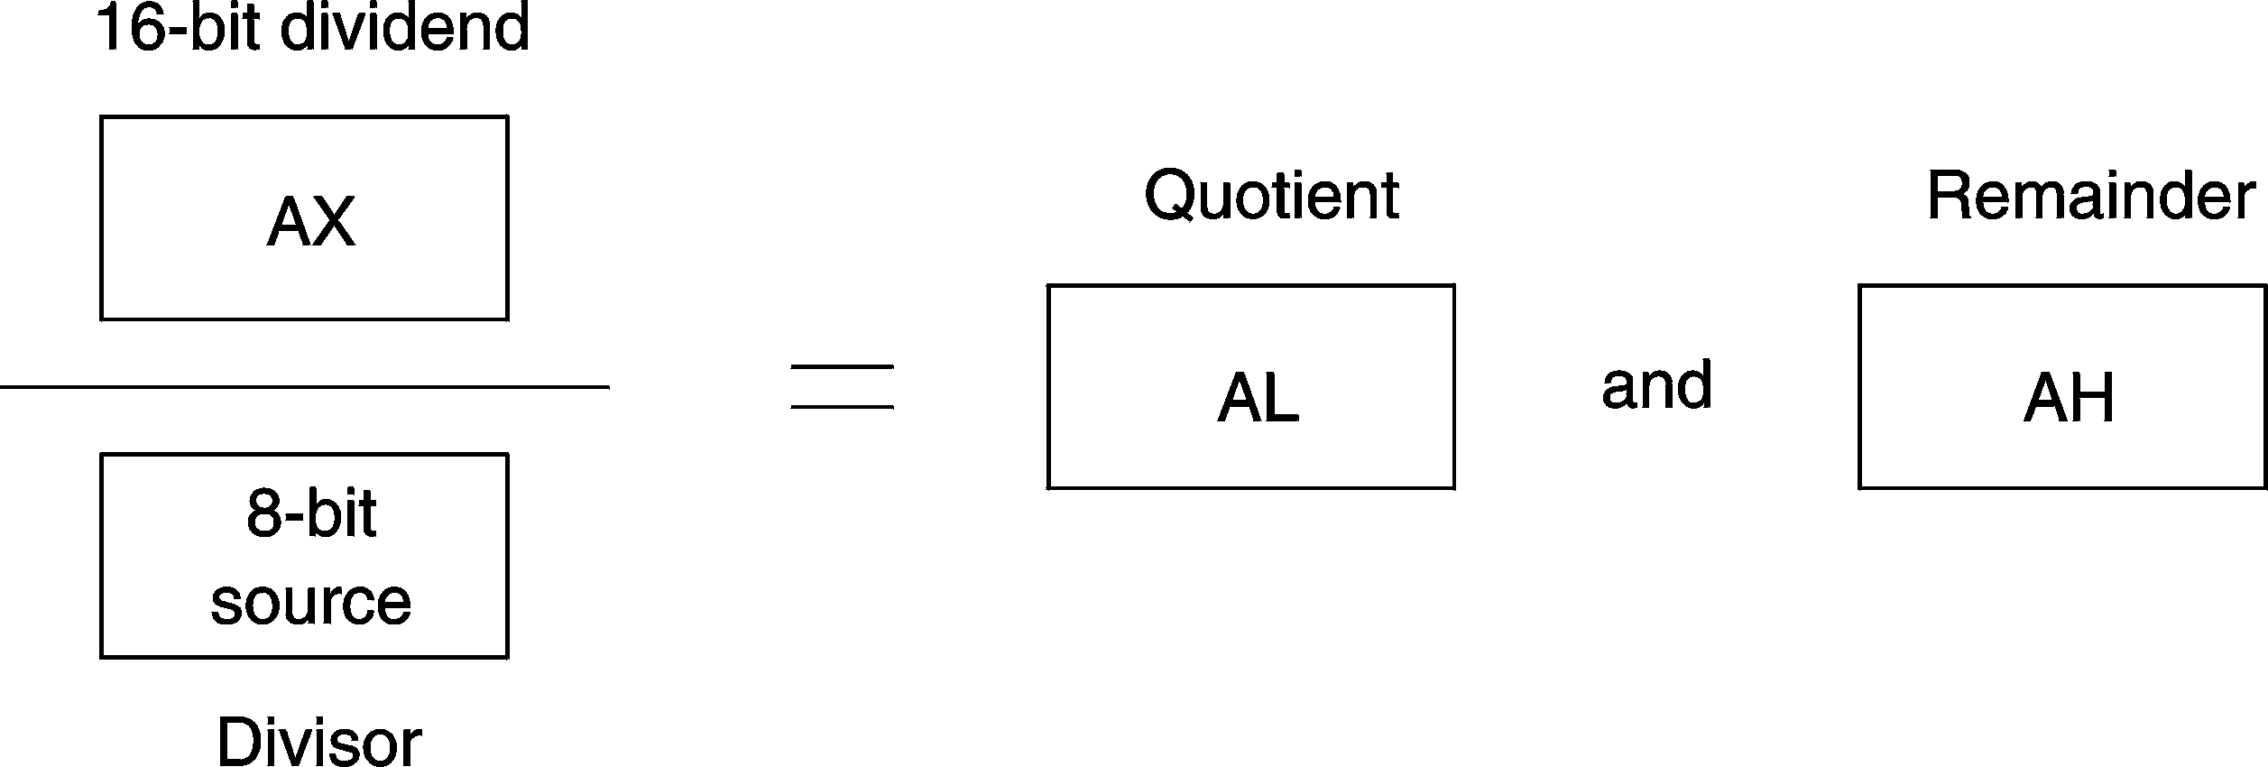
Instrucțiuni aritmetice
Deîmpărțitul este de două ori mai lung ca împărțitorul
Deîmpărțitul se consideră implicit reținut în:
AX (pentru împărțitor pe 8 biți) => AL, AH
DX:AX (pentru împărțitor pe 16 biți) => AX, DX
EDX:EAX (pentru împărțitor pe 32 biți) => EAX, EDX
Excepție dacă câtul nu încape în AL

Slide 37
Instrucțiuni aritmetice
Exemplu
mov AX,251
mov CL,12
div CL
avem 20D în AL și 11D drept rest în AH
Exemplu
sub DX,DX ; clear DX
mov AX,141BH ; DXAX = 5147D
mov CX,012CH ; CX = 300D
div CX
Avem 17D în AX și 47D rest în DX

Slide 38
Instrucțiuni aritmetice
La împărțirea cu semn e nevoie de extensie de semn
La numere fără semn, având un număr de 16 biți, făceam completare cu la stânga cu 0-uri până la 32 de biți
Nu mai funcționează în cazul numerelor cu semn
Solutie: Trebuie făcută extensie la stânga a bitului de semn
Instrucțiuni ajutătoare
Două instrucțiuni mov
movsx dest,src (move sign-extended src to dest)
movzx dest,src (move zero-extended src to dest)
În ambele cazuri, dest trebuie să fie un registru
src poate fi registru sau locație de memorie
Dacă src are 8 biți, dest trebuie să fie de 16 sau 32 de biți
Dacă src are 16biți, dest trebuie să fie de 32 de biți

Slide 39
Structuri de decizie de nivel înalt
Citiți secțiunea 8.5 din carte pentru a vedea cum se implementează:
if-then-else
if-then-else with a relational operator
if-then-else with logical operators AND and OR
while loop
repeat-until loop
for loop

Slide 40
if-then-else
if (value1 > value2)
bigger = value1;
else
bigger = value2;
mov AX, [value1]
cmp AX, [value2]
jle else_part
then_part:
jmp end_if
else_part:
mov AX,value2
end_if:
mov [bigger], AX
. . .

Slide 41
if-then-else cu operatori logici
if (ch >= ’a’&& ch <= ’z’)
ch = ch – 32;
cmp DL,’a’
jb not_lower_case
cmp DL,’z’
ja not_lower_case
lower_case:
mov AL,DL
add AL,224
mov DL,AL
not_lower_case:
. . .

Slide 42
Bucle while, for
while(total < 700){
<loop body>
}
for(i = SIZE-1; i>= 0; i--)
{
<loop body>
};
jmp while_cond
while_body:
< loop body >
. . .
while_cond:
cmp BX,700
jl while_body
end_while:
. . .
mov SI,SIZE-1
jmp for_cond
loop_body:
< loop body >
dec SI
for_cond:
or SI,SI
jge loop_body
. . .

Slide 43
SET condițional
SET{cond} reg8/mem8
Condiție = testează biți din EFLAGS (z, ge, c, o, …)
destinația trebuie să fie de 8biți
dacă condiția este îndeplinită, se setează la 1
dacă condiția NU este îndeplinită, se setează la 0
EFLAGS nu este afectat
cmp edx,ecx
setge al
al = ((int)edx >= (int)ecx) ? 1 : 0

Slide 44
MOV condițional
CMOV{cond} dst, src
Condiție = testează biți din EFLAGS (z, ge, c, o, …)
destinația trebuie să fie un registru
EFLAGS nu este afectat
dacă (condiția este îndeplinită)
se execută MOV
altfel
dst rămâne neschimbat

Slide 45
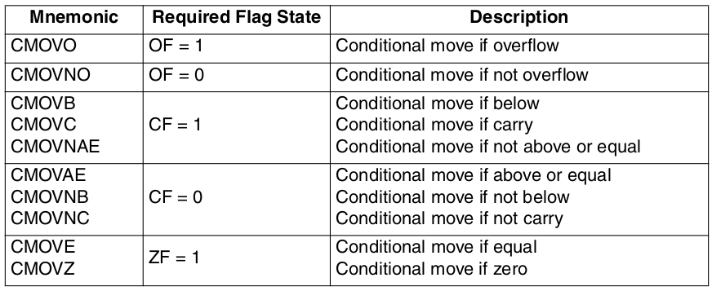
MOV condițional
CMOVNE, CMOVBE, CMOVA, CMOVG, ...

Slide 46
int adjust(int x){
if(x > max){
max = x;
return 1;
}
return 0;
}
adjust:
enter 0,0
mov edx, [ebp+8];x
cmp edx, [max]
jg update_max
mov eax, 0
jmp ret_adj
update_max:
mov [max], edx
mov eax, 1
ret_adj:
leave
ret
adjust_nojump:
enter 0,0
mov ecx, [max]
mov eax, 0
cmp [ebp+8], ecx
cmovg ecx, [ebp+8]
mov [max], ecx
setg al
leave
ret

Slide 47
MOV condițional
Avantaje performanță
Mai bun pentru pipeline (fetch, decode, execute)
Permite execuția secvențială pură
Benchmarks https://github.com/xiadz/cmov
Limitări
Doar pentru atribuiri simple – operatorul ?:
nu poate înlocui secvența if..then..else - sunt necesare salturi condiționale
doar pentru registre, doar 16, 32, 64 biți

